Slide 1

Procesamiento de Imágenes
Domingo Mery
Departmento de Ciencia de la Computación
Escuela de Ingeniería
Universidad Católica de Chile
Guía de Preguntas
[ Capítulo 6 ]

Slide 2
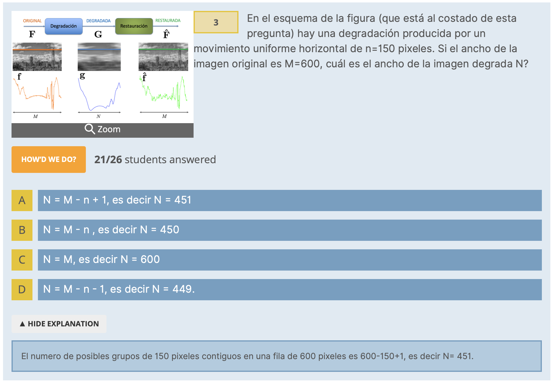

Slide 3
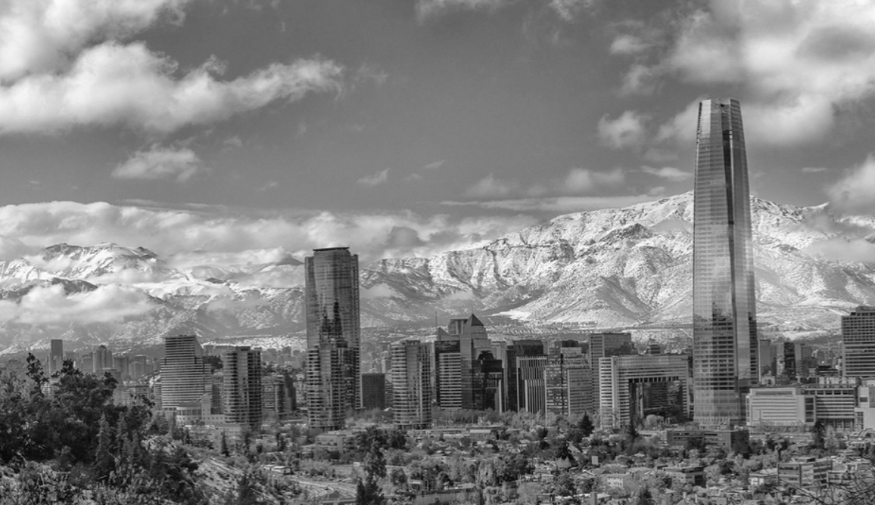

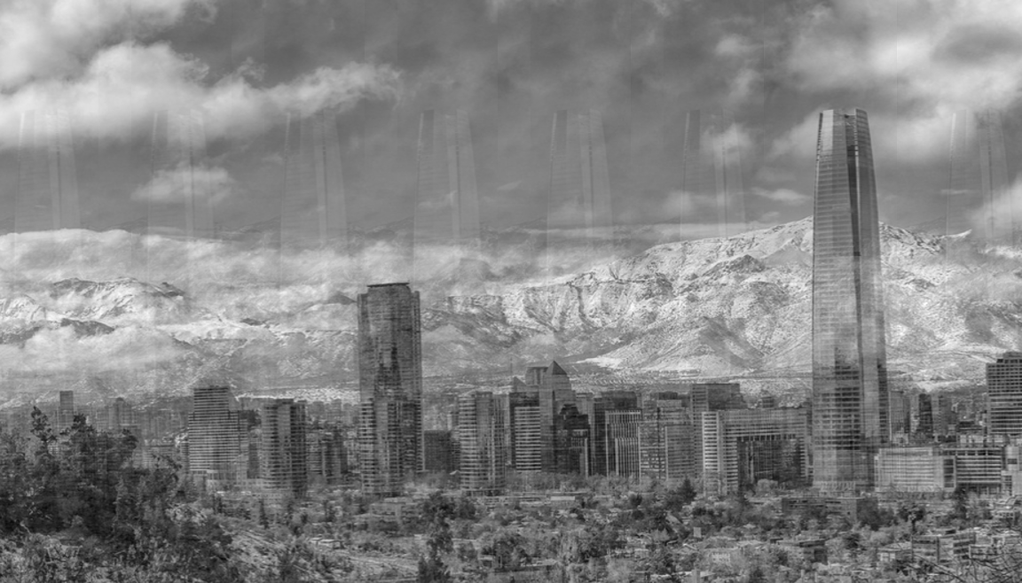
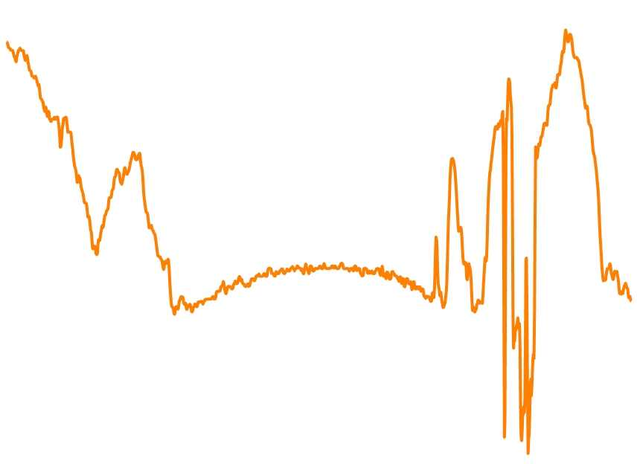

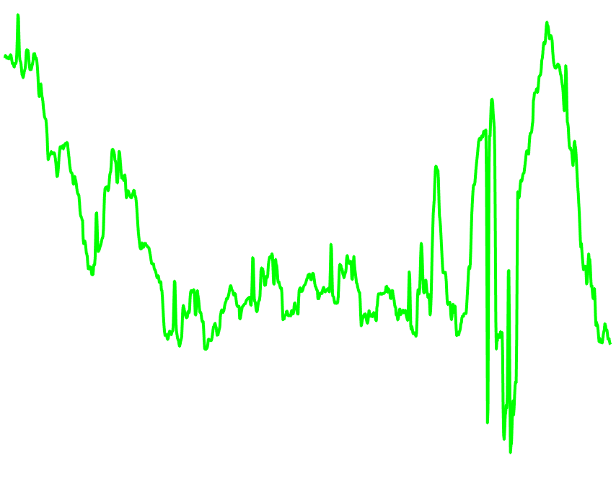
ORIGINAL
DEGRADADA
RESTAURADA
Degradación
Restauración
Para un movimiento de n pixeles:

Slide 4
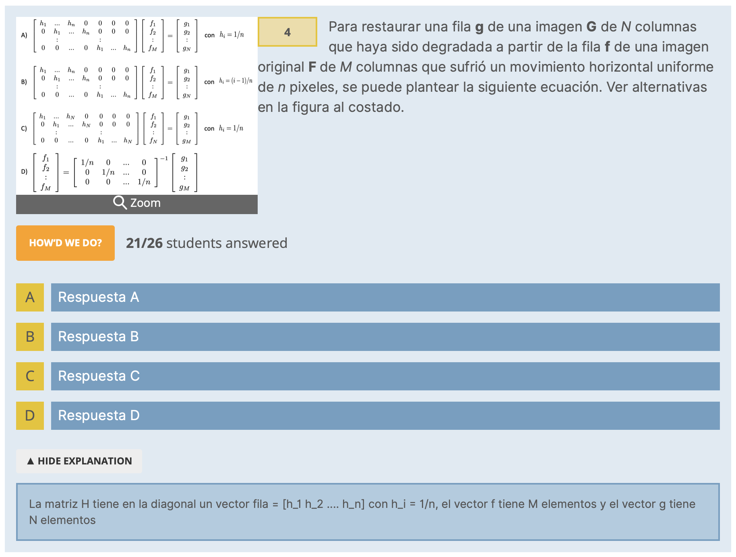

Slide 5
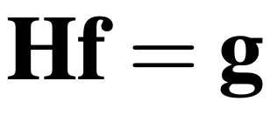
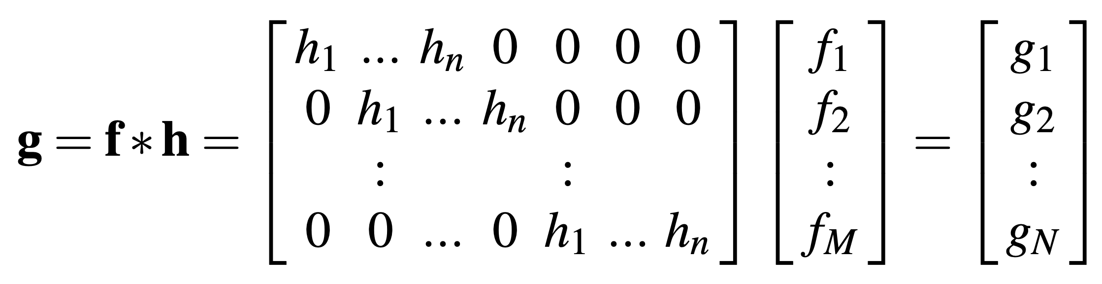
La degradación de un movimiento lineal uniforme de n pixeles equivale a una convolución fila por fila con una máscara h. En esta convolución se toman sólo los elementos válidos de salida, es decir, sólo aquellos que fueron modelados con el promedio de n pixeles.
(modelo)
ORIGINAL
DEGRADADA

Slide 6
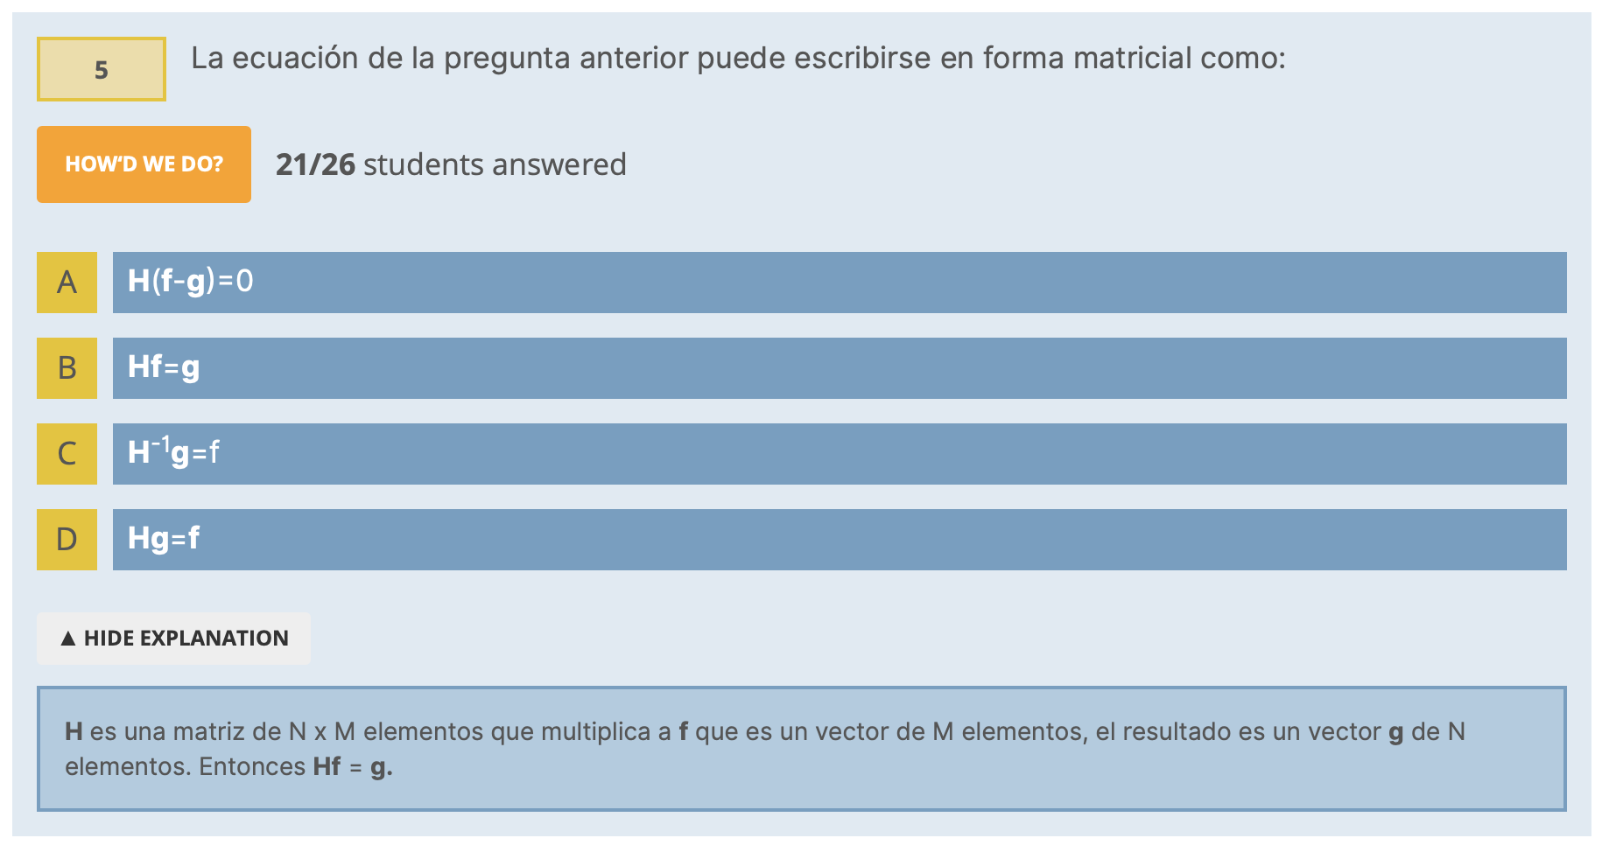

Slide 7
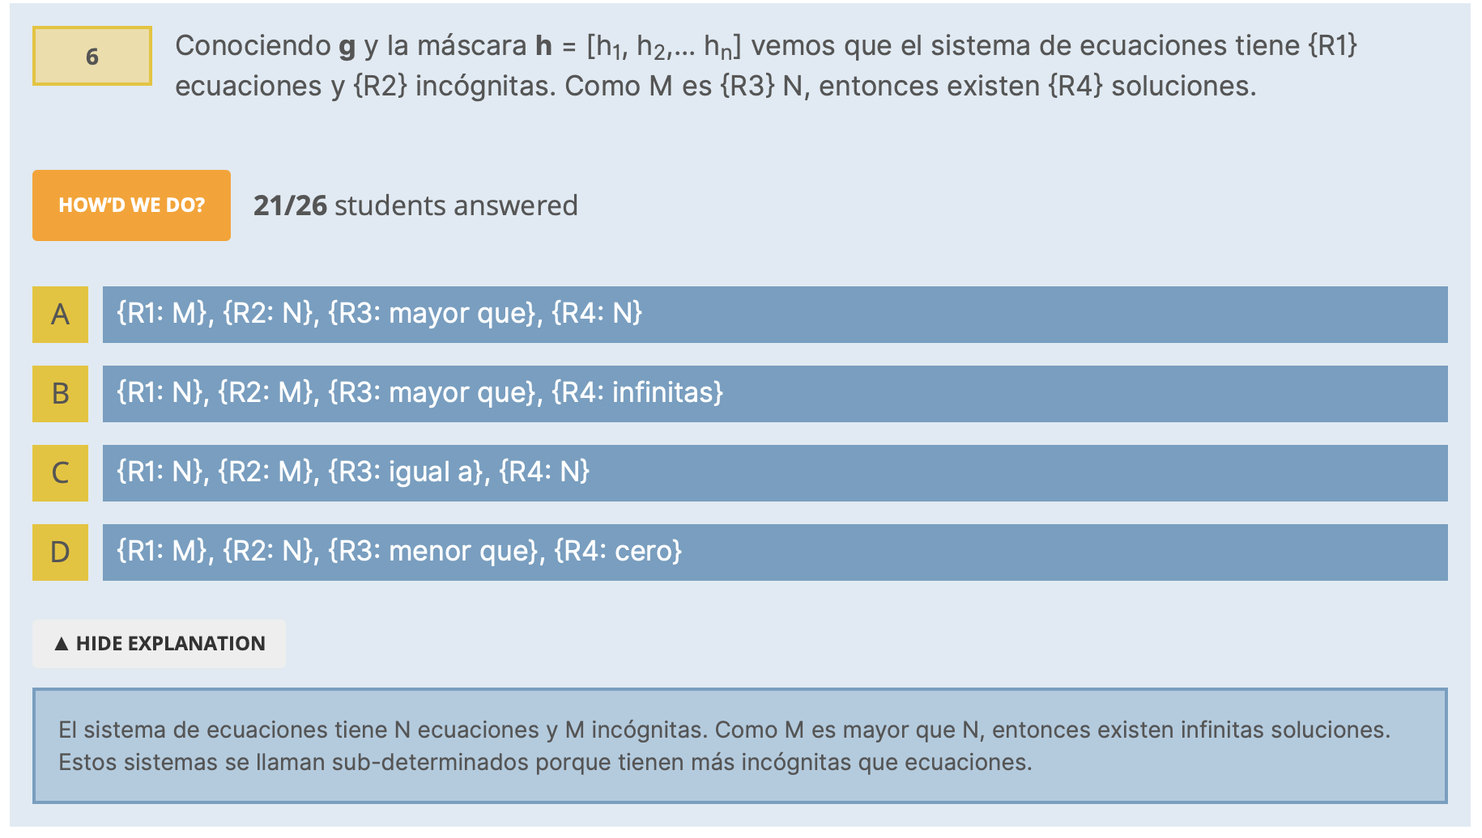

Slide 8
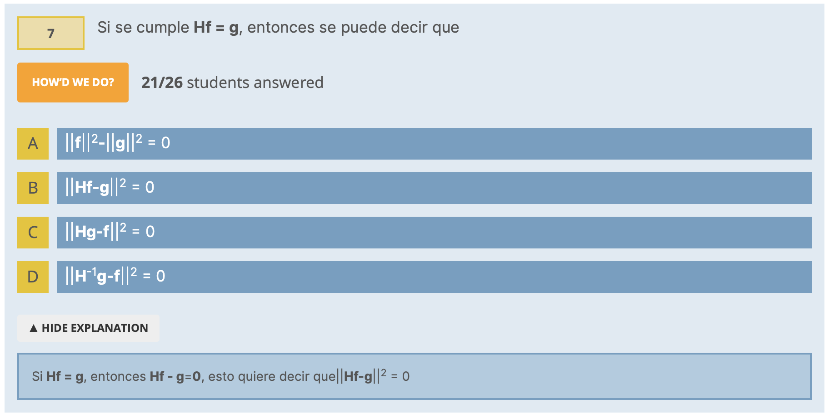

Slide 9
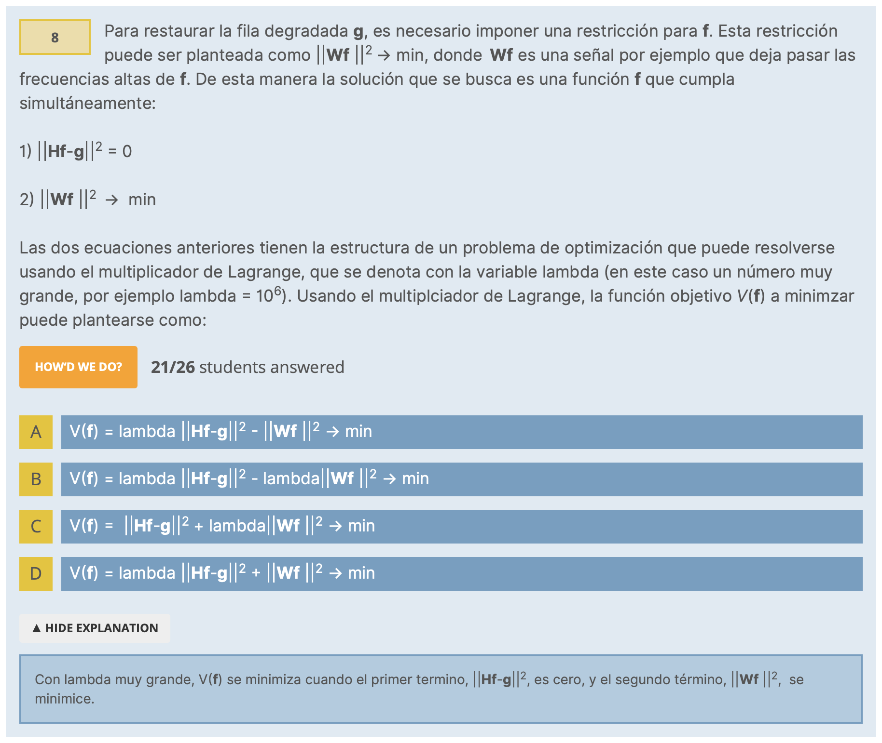

Slide 10
Formulación del problema:
Se tiene una señal de M elementos que ha sido producida
por un proceso de degradación de la señal de la siguiente manera:
2) Se debe encontrar la señal original a partir de y de H usando
un algoritmo de optimización planteado de la siguiente manera:
sujeto a
La estimación de es .

Slide 11
Solución del Problema: (1/2)
sujeto a
Usando multiplicadores de Lagrange:
con

Slide 12
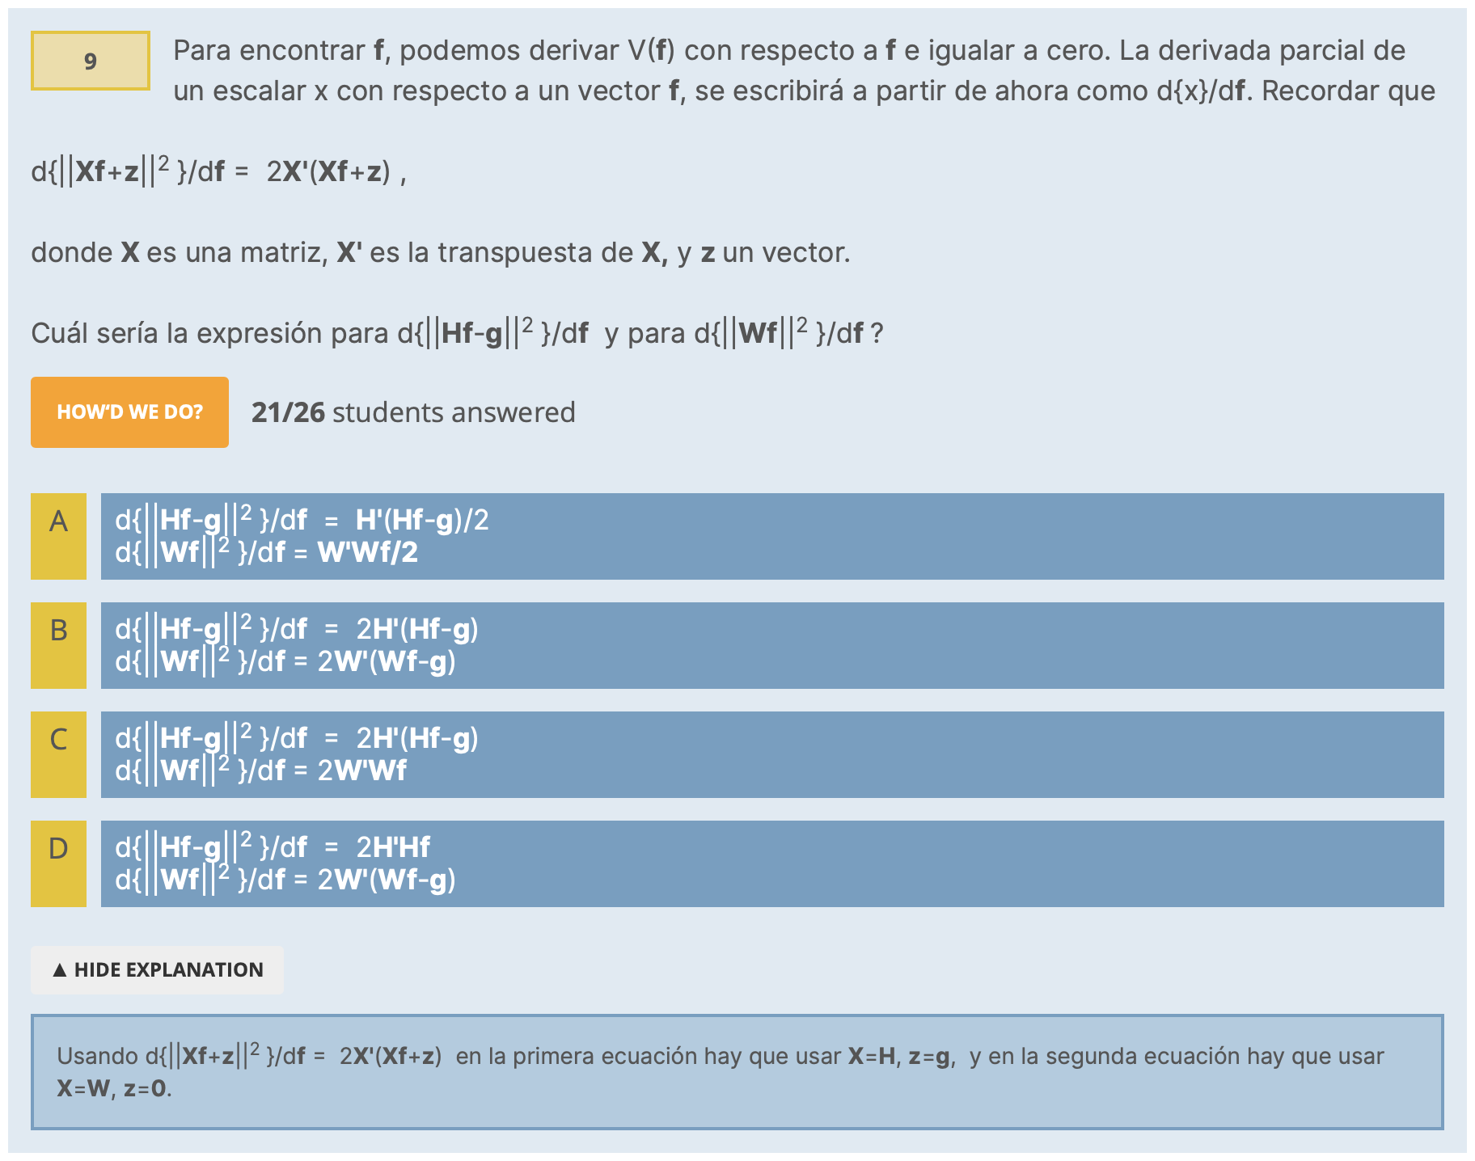

Slide 13
Solución del Problema: (1/2)
sujeto a
Usando multiplicadores de Lagrange:
con

Slide 14
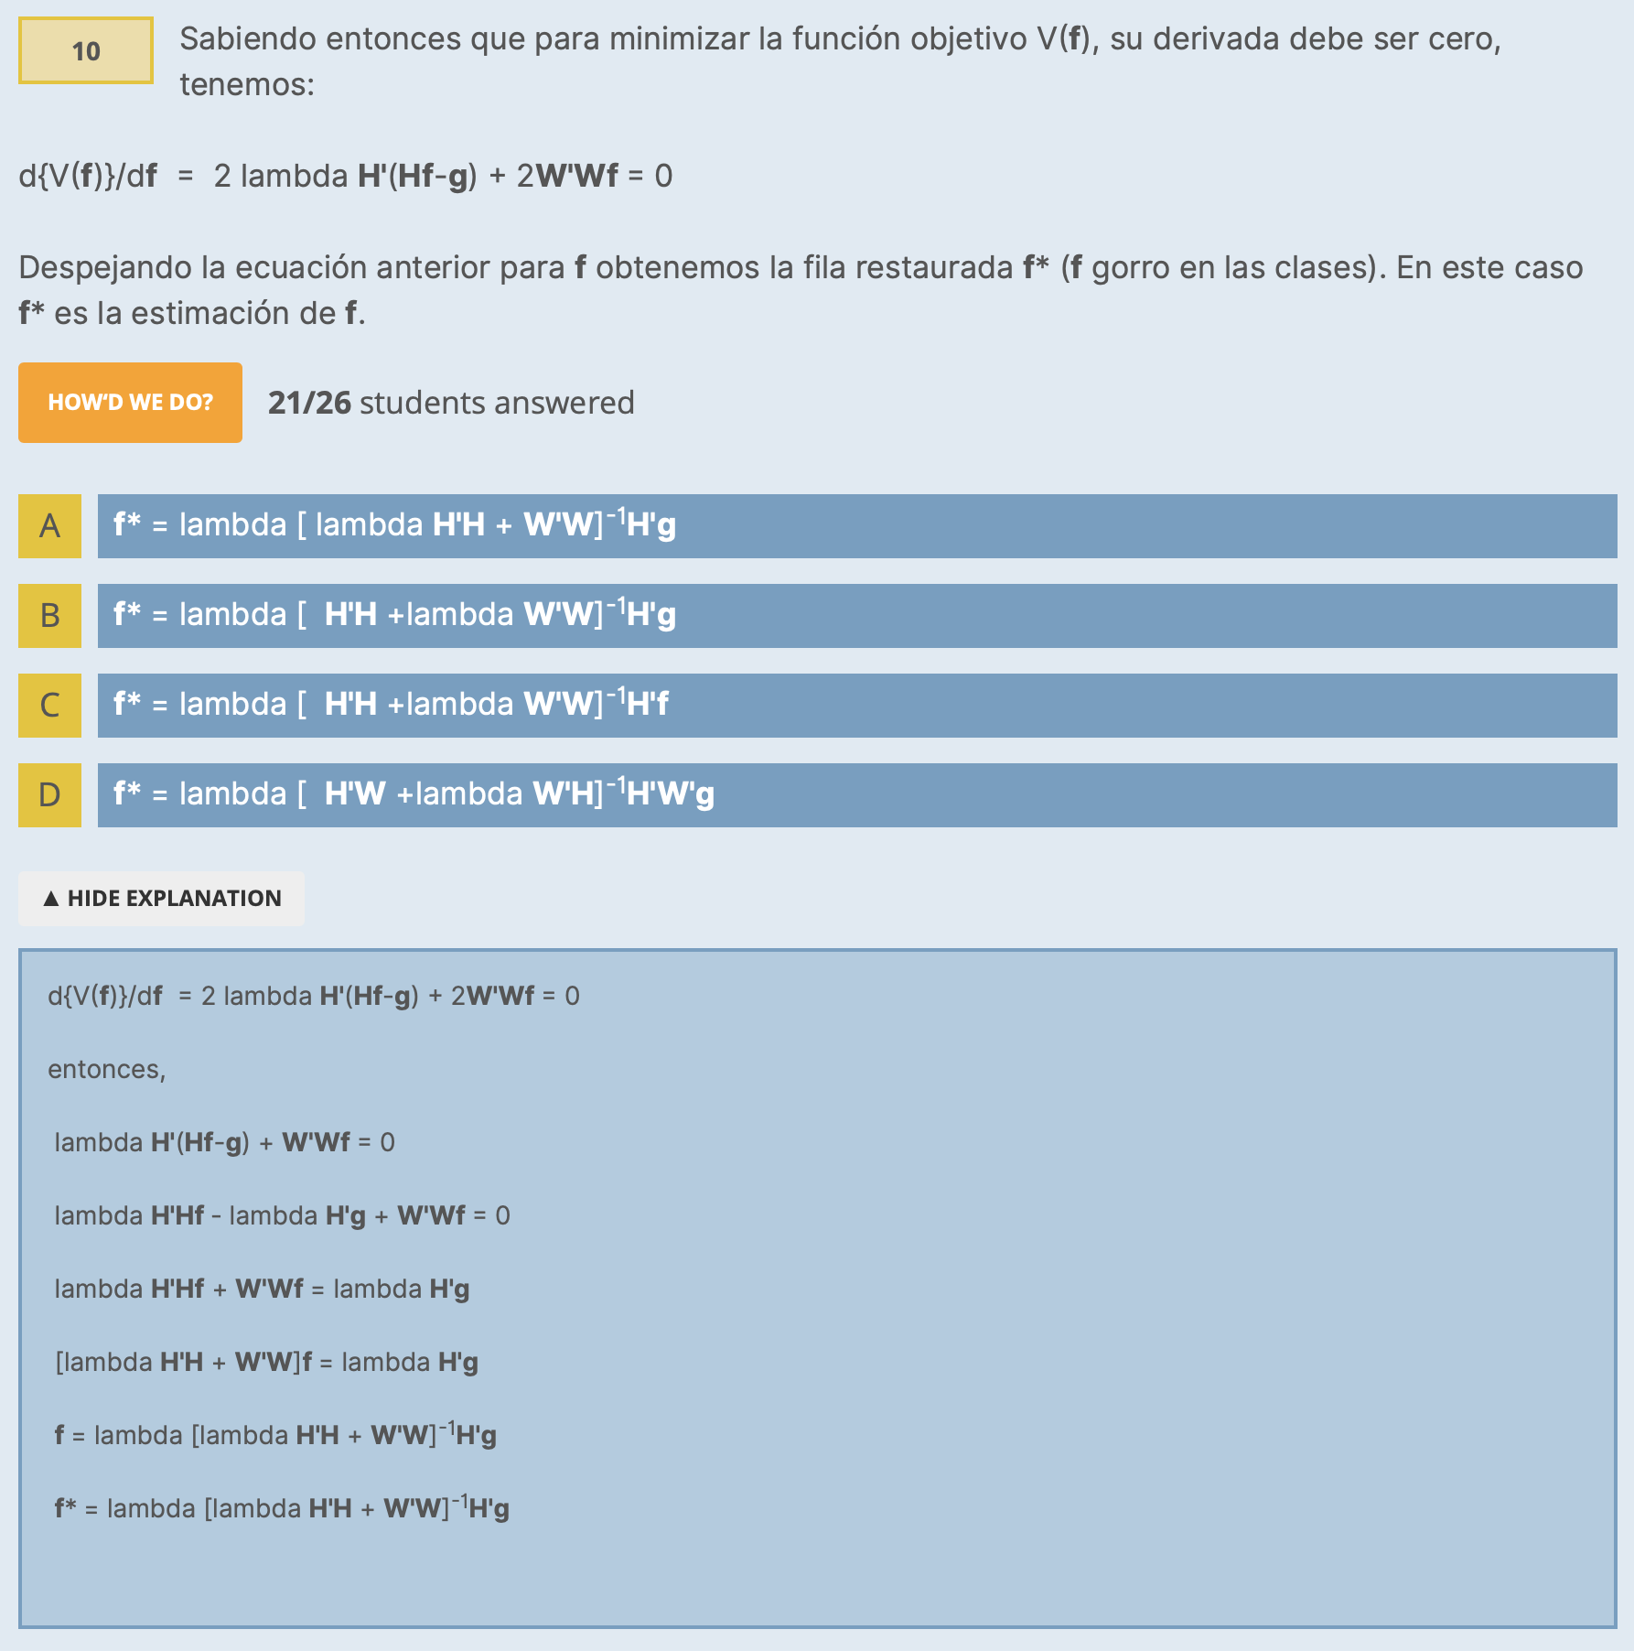

Slide 15
Solución del Problema: (1/2)
sujeto a
Usando multiplicadores de Lagrange:
con
no depende de g.

Slide 16


Slide 17
Solución del Problema: (2/2)
sujeto a
:
Solución para una fila de la imagen
Para un movimiento horizontal de la imagen, las señales son vectores-fila, es necesario entonces calcular la transpuesta:
Solución para
toda la
imagen

Slide 18
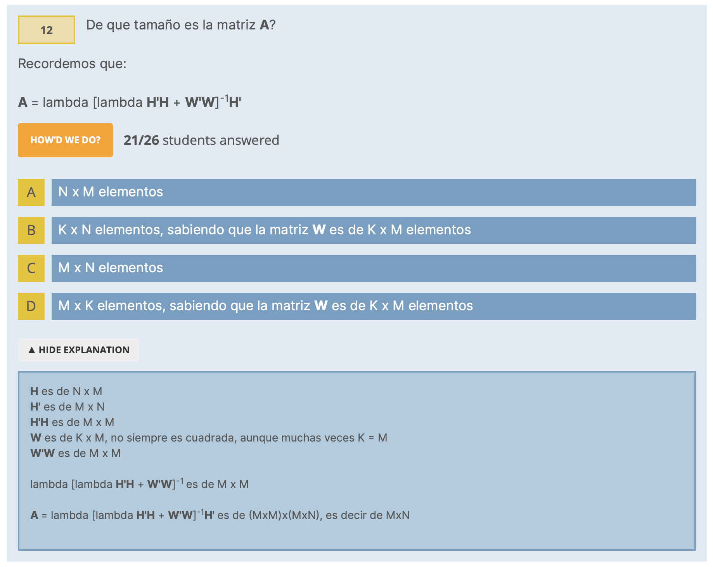

Slide 19
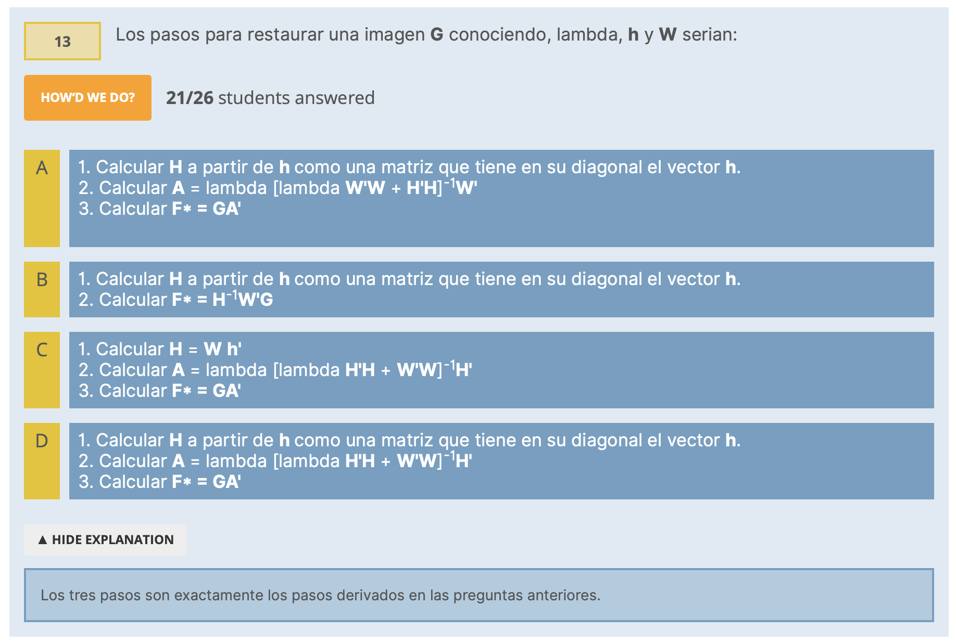

Slide 20
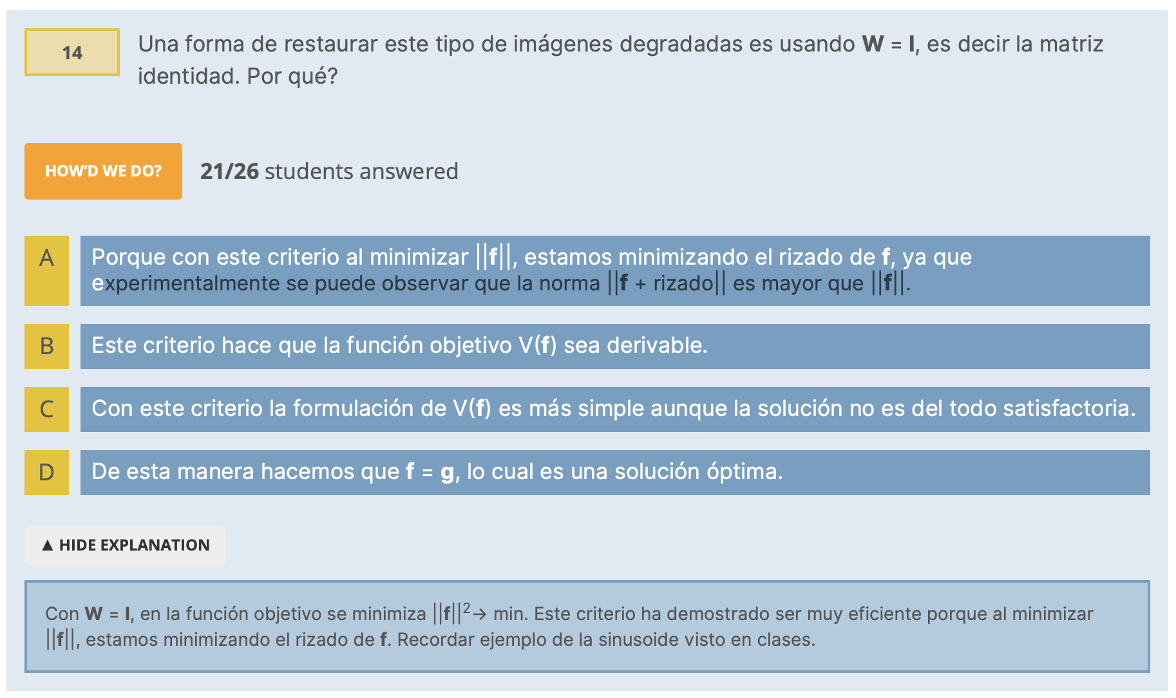

Slide 21
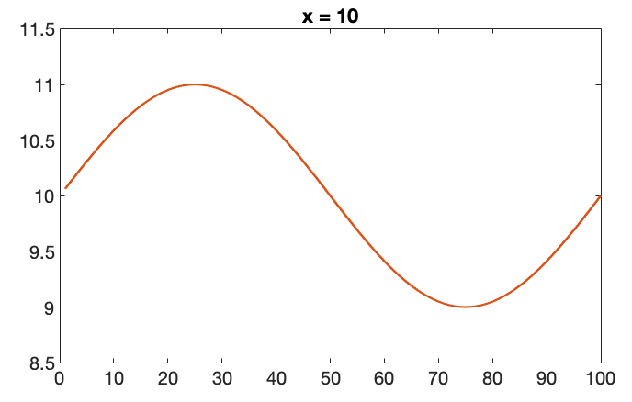
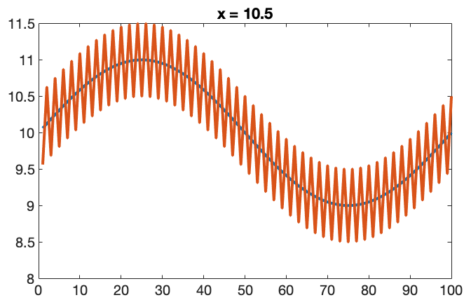
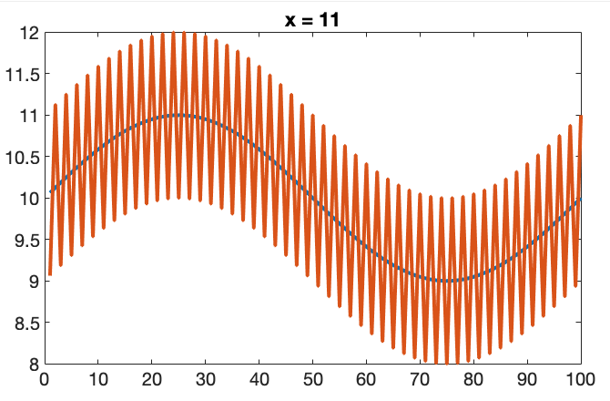
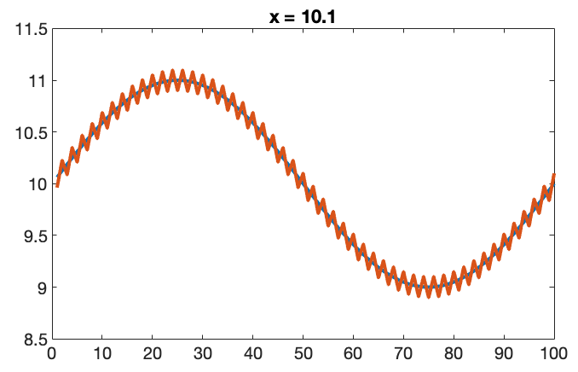
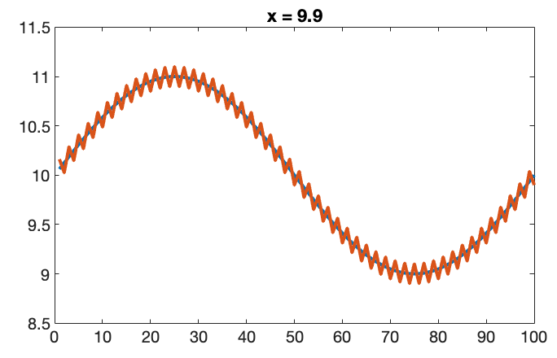
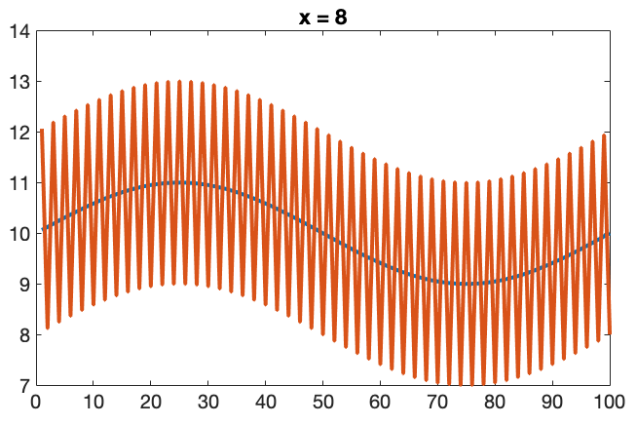
La norma es una buena métrica del rizado
100.2497 100.3743 100.7472
mínimo
100.2547 100.2547 102.2252

Slide 22
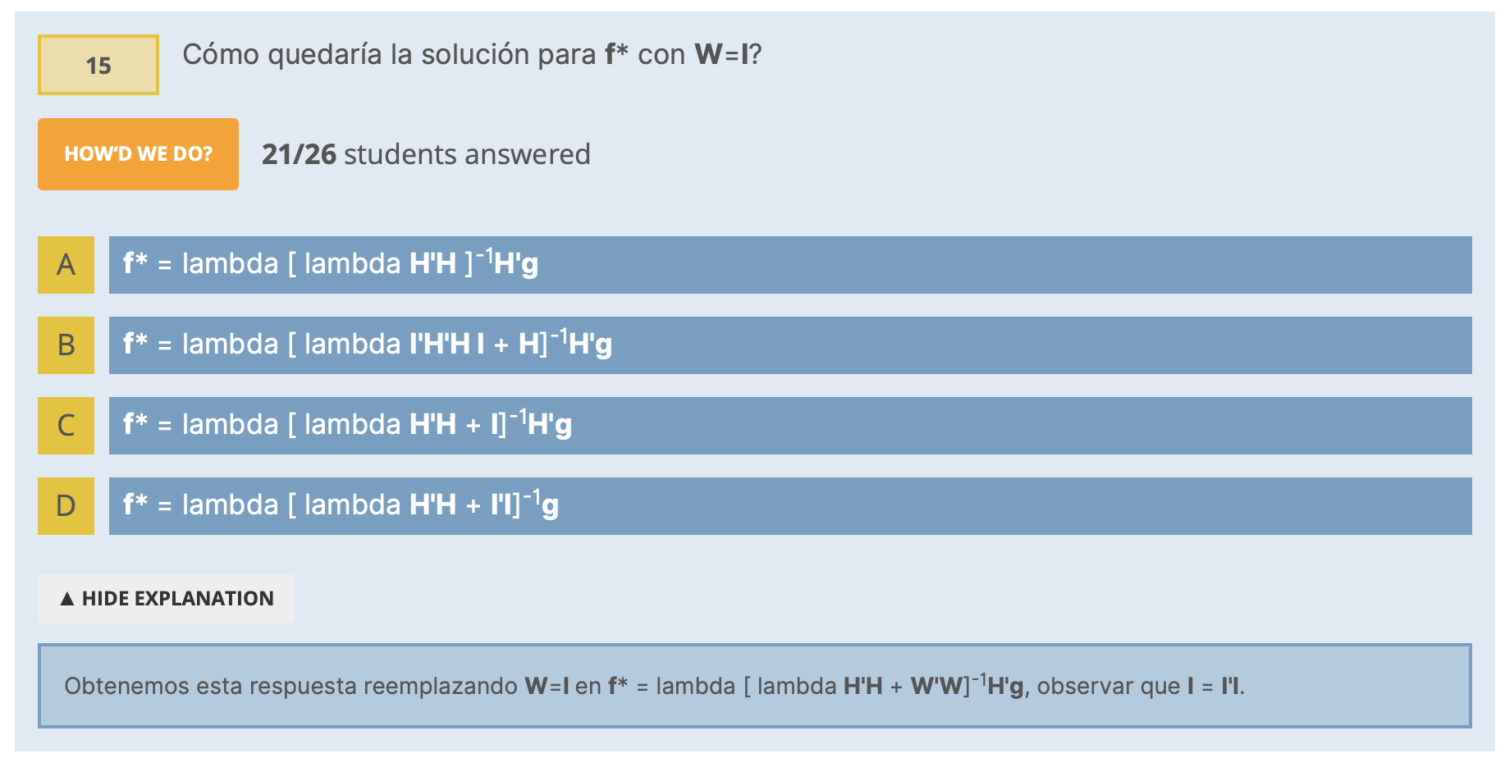

Slide 23
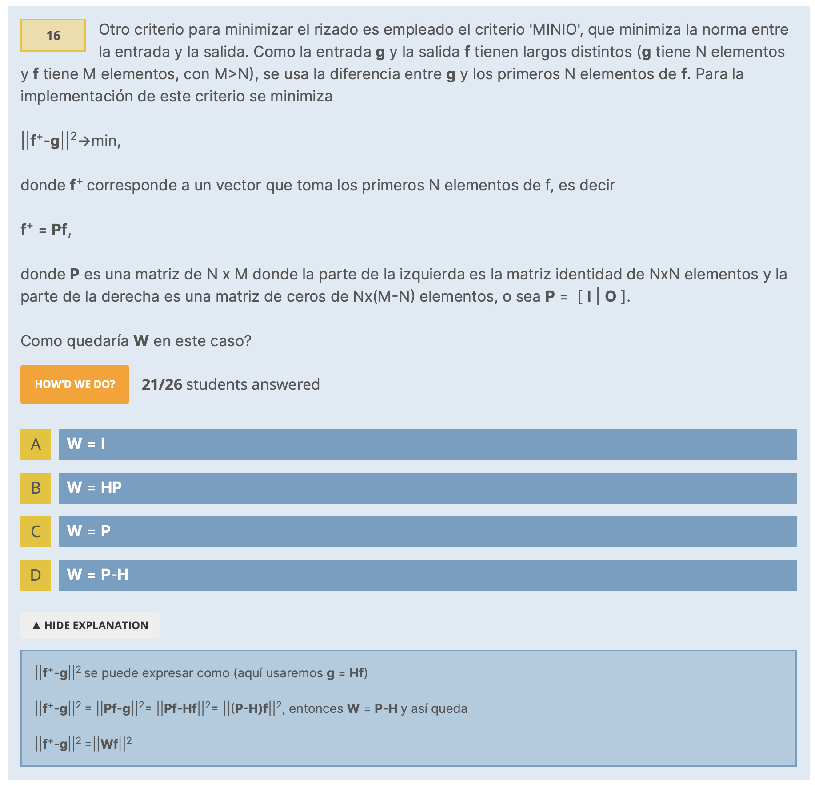

Slide 24
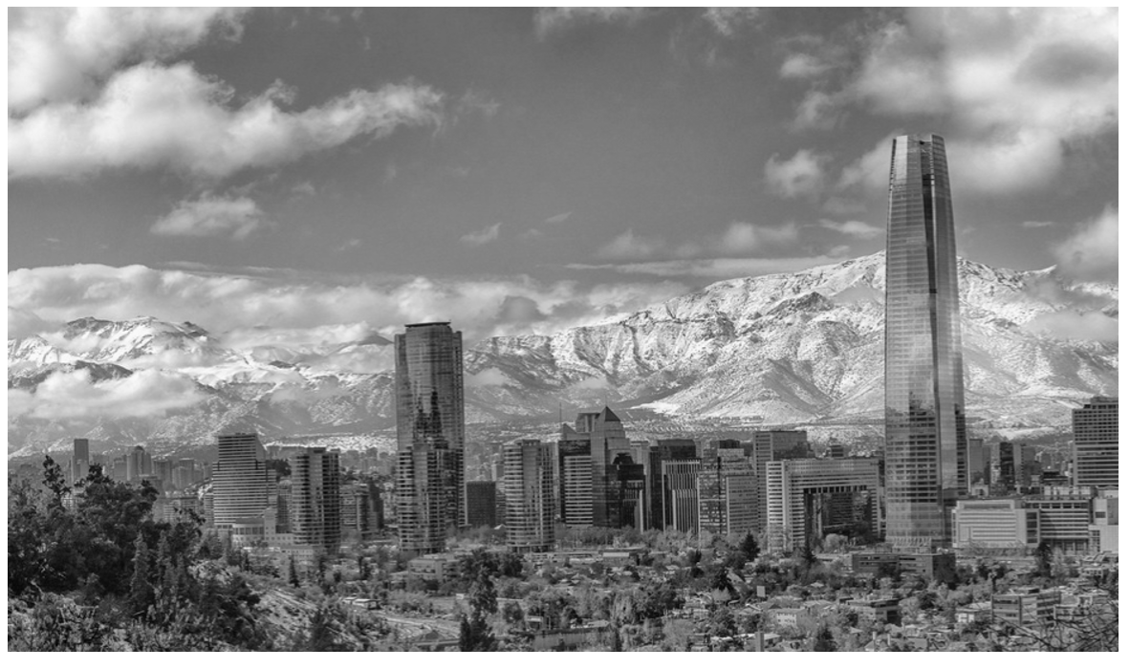
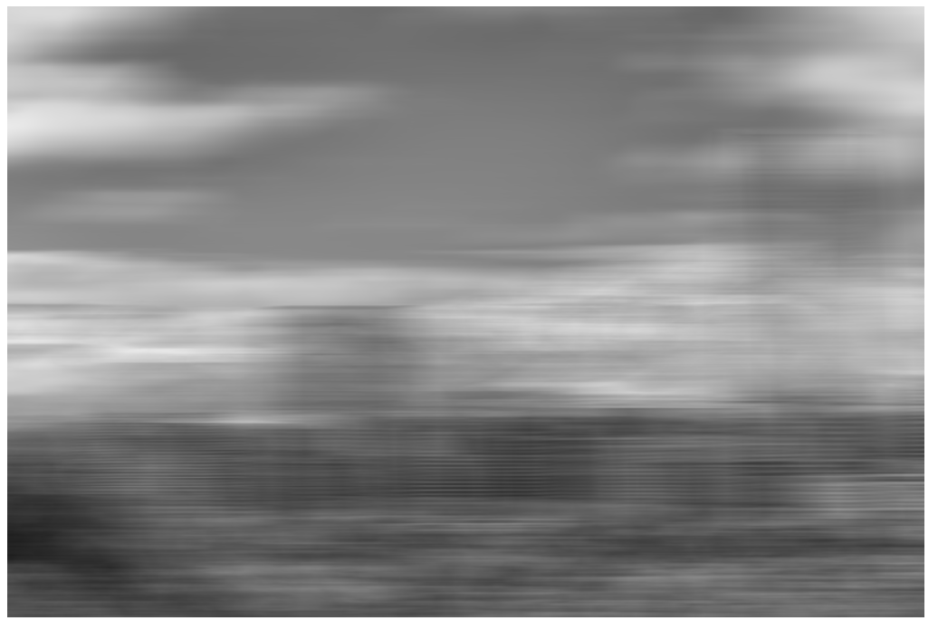
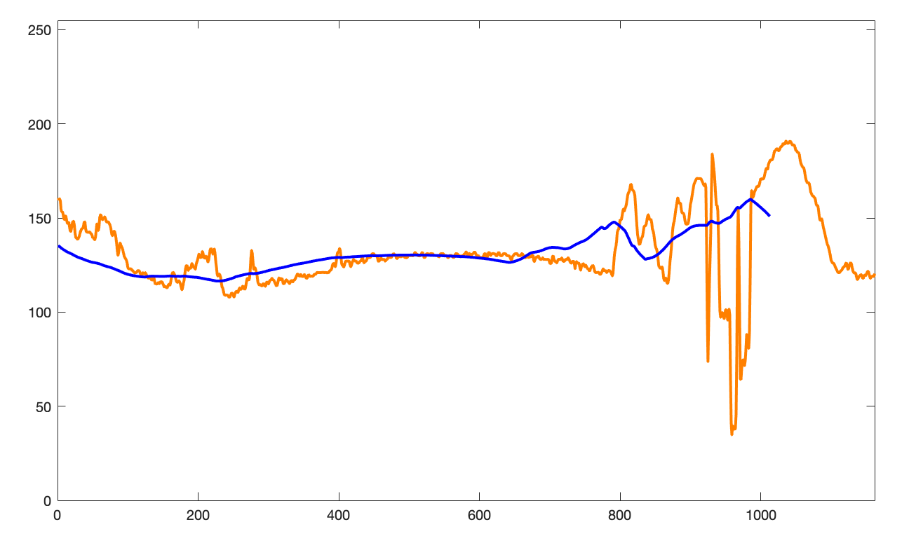
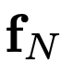
Criterio MINIO
donde es el vector que contiene los primeros N elementos de .

Slide 25
Criterio MINIO
donde es el vector que contiene los primeros N elementos de .

Slide 26
Criterio MINIO

Slide 28
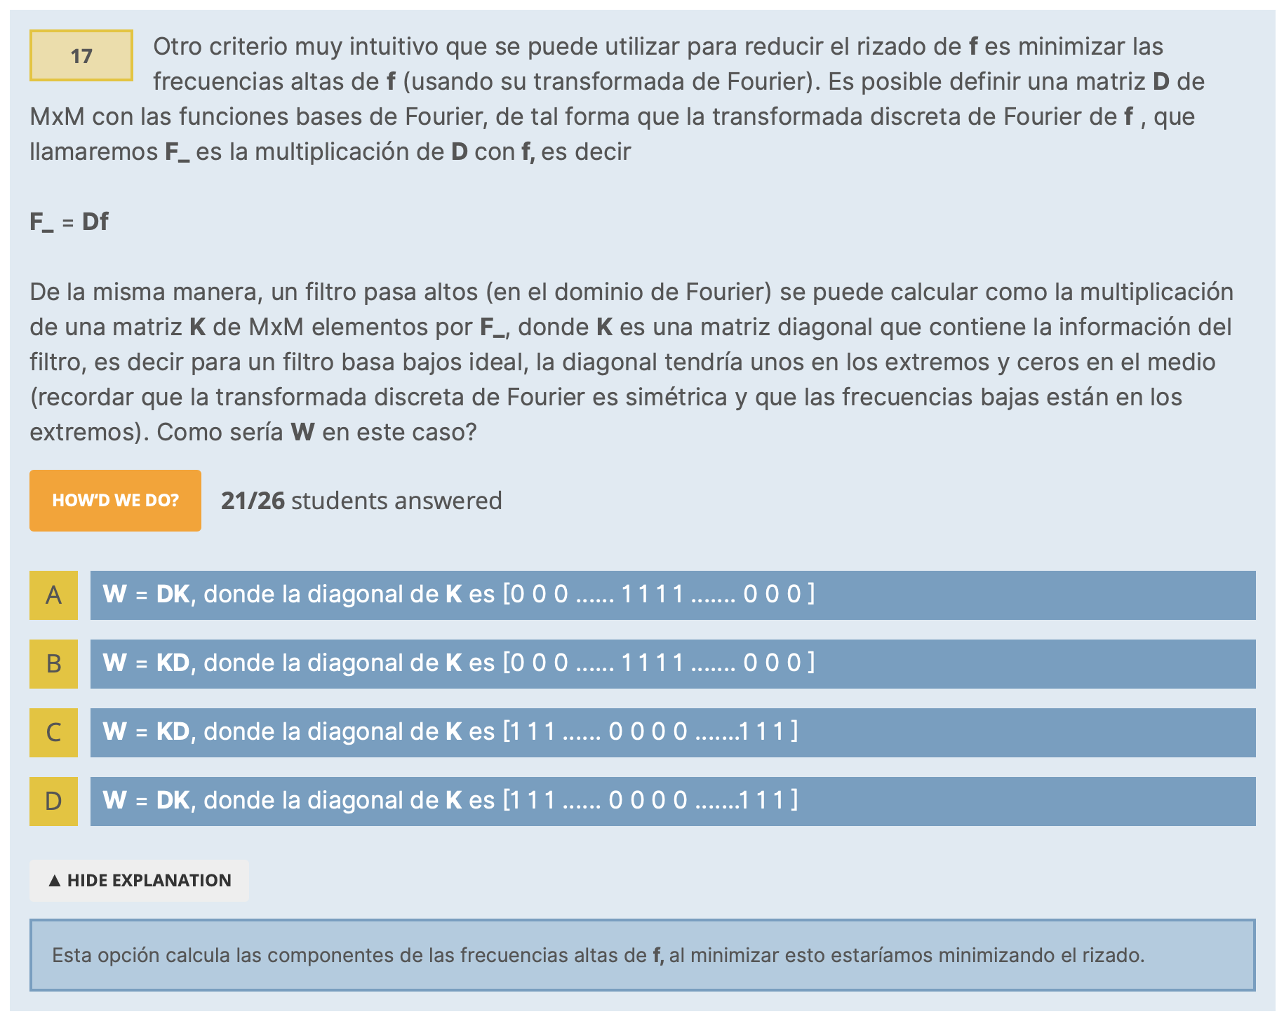

Slide 29
PASA ALTOS
FILTRO

